Slide 1
Data Compression Pertemuan 9
By Neny Rosmawarni S.Kom, M.Kom

Slide 2
Kompresi dan Dekompresi File Dengan Algoritma LZSS
Kompresi data atau dikenal juga sebagai pemampatan data adalah suatu teknik mengubah data menjadi bentuk data lain dimana data tersebut diubah menjadi simbol yang lebih sederhana. Kompresi data mempunyai tujuan memperkecil ukuran data sehingga selain dapat menghemat media penyimpanan dan memudahkan transfer data. Selain itu pada suatu file banyak terdapat redudansi data serta untuk mempersingkat waktu transmisi sewaktu file tersebut dikirim atau di-download melalui jaringan Internet.

Slide 3
Terdapat banyak metode kompresi lossless diantaranya Huffman, LZ77, LZ78, LZW, LZSS, LBE, dan lainlain. Metode-metode tersebut mempunyai rasio kompresi dan kecepatan proses yang bervariasi. Metode LZSS (Lempel Ziv Storer-Szymanski) dapat bekerja cepat. LZSS menghasilkan kode-kode untuk karakter tanpa perlu membentuk pohon biner seperti pada Huffman melainkan dengan cara membentuk ”dictionary”. Sedangkan perbedaannya dengan LZ77 dimana ”dictionary” harus dibentuk setiap data akan didekompresi ulang sedangkan LZSS tidak diperlukan cara demikian. Pada LZSS hanya suatu urutan dengan panjang minimum tertentu yang akan dikodekan, jika penggantian ini menawarkan efek kompresi yang lebih besar. LZSS menggunakan trik khusus yaitu menggunakan bit flag yang hanya satu bit saja yang memberitahukan data apa berikutnya dan untuk membedakan antara isi tidak terkompresi dengan menggunakan pointer. Ini tentunya berpengaruh pada waktu proses. Selain itu pemampatan data merupakan salah satu isu penting untuk mempermudah transmisi data maka terdapat banyak program-program yang berfungsi untuk memampatkan data.

Slide 4
Disebabkan luasnya permasalahan yang ada, maka peneliti memberikan batasan masalah antara lain:
Kinerja dari algoritma kompresi ditunjukkan dalam bentuk rasio kompresi dan kecepatan proses (waktu eksekusi) baik untuk kompresi dan dekompresi
Program dapat memproteksi file hasil kompresi dengan menyisipkan password maksimum 7 (tujuh) karakter.
Program tidak dapat melakukan pembagian file (spanning) hasil kompresi menjadi beberapa file-file bagian
Jenis file yang dapat dikompresi adalah file *.DOC, file *.TXT, file *.WAV, file *.BMP, *.HTML, *.EXE, kecuali jenis file yang telah terkompresi.
Tidak dapat melakukan kompresi pada folder.
Perancangan dan pembuatan perangkat lunak ini menggunakan bahasa Microsoft Visual Basic 6.0.

Slide 5
Algoritma LZSS (Lempel-Ziv-Storer-Szymanski) merupakan perubahan dari algoritma LZ77 yang dilakukan oleh James Storer dan Thomas Szymanski pada tahun 1982. LZSS juga merupakan salah satu bagian dari pemampatan model kamus (dictionary compression), yang menggunakan simbol baru untuk menggantikan string data. Output LZSS terdiri dari sebuah literal byte atau pasangan (offset, len). Literal byte merupakan input byte sederhana yang dikopikan secara langsung ke output. Pasangan (offset,len) menjelaskan proses kembali (back) ke jarak offset suatu input data yang nantinya akan ditemukan sebuah match length (len) dari data tersebut.

Slide 6
LZSS merupakan teknik pengkodean dictionary. Tidak seperti Huffman coding, dimana bertujuan untuk mengurangi jumlah rata-rata bit yang diperlukan untuk merepresentasi suatu simbol, LZSS bertujuan untuk mengganti suatu string simbol dengan suatu referensi dari suatu lokasi dictionary yang mempunyai string yang sama. Ini ditujukan pada referensi dictionary yang harus lebih pendek dari string yang digantikannya. Perbedaan utama antara LZ77 yang merupakan metode yang menurunkan LZSS adalah LZ77 selalu menghasilkan output pasangan offset/length, bahkan jika terjadi match meskipun hanya satu byte (dalam kasus ini menggunakan lebih dari 8 bit untuk merepresentasikan satu byte) jadi LZSS menggunakan trik yang lain untuk meningkatkannya. LZSS menggunakan bit flags yang hanya satu bit untuk memberitahukan data apa berikutnya yaitu: suatu literal (satu byte) ataupun satu pasang dari offset/length.

Slide 7
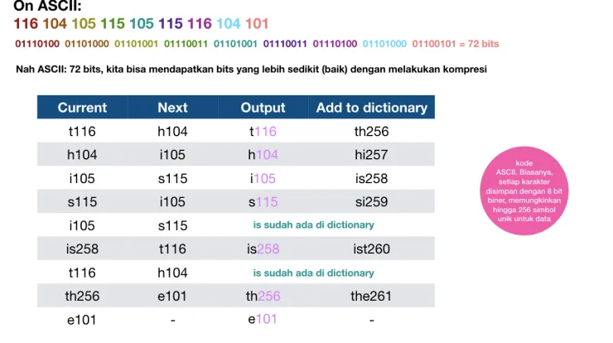
Algoritma LZW (Lempel Ziv Welch)

Slide 8
Algoritma Lempel Ziv Welch (LZW) merupakan salah salu algoritma string compression yang diciptakan oleh tiga sekawan bernama Lempel, Ziv dan Welch pada tahun 1977.
LZW termasuk algoritma dengen metode lossless compression, artinya mengurangi bit dengan mengidentifikasi dan menghilangkan redundansi statistik. Tidak ada informasi yang hilang dalam kompresi lossless.

Slide 9
Algoritma LZW adalah teknik kompresi yang sangat umum. Algoritma ini biasanya digunakan dalam GIF dan opsional dalam PDF dan TIFF.
Cara kerjanya: (geekforgeeks)
Kompresi LZW menggunakan tabel kode, dengan 4096 sebagai pilihan umum untuk jumlah entri tabel. Kode 0-255 dalam tabel kode selalu ditugaskan untuk mewakili byte tunggal dari file input.
Ketika encoding dimulai, tabel kode hanya berisi 256 entri pertama, dengan sisa tabel kosong. Kompresi dicapai dengan menggunakan kode 256 hingga 4095 untuk mewakili urutan byte.
Ketika Encoding berlanjut, LZW mengidentifikasi urutan berulang dalam data, dan menambahkannya ke tabel kode.
Proses Decoding dicapai dengan mengambil setiap kode dari file terkompresi dan menerjemahkannya melalui tabel kode untuk menemukan karakter atau karakter yang diwakilinya.
Table ASCII, ini digunakan untuk mengetahu biner code dari string.

Slide 10
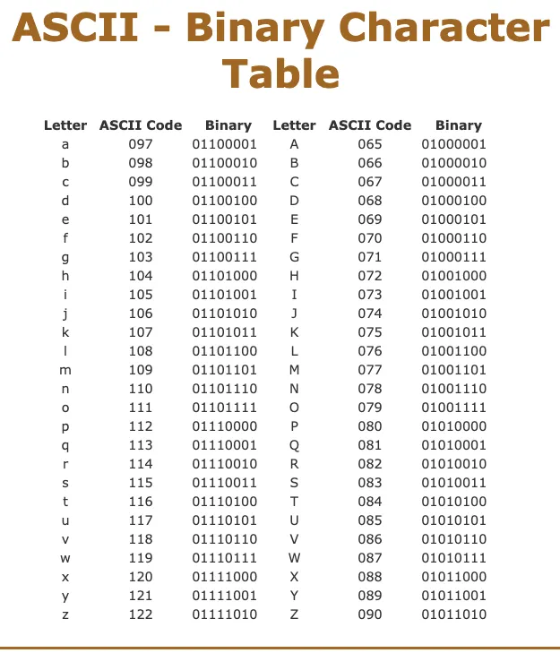

Slide 11
Contoh proses encoding kompresi:

Slide 12
Contoh proses decoding kompresi:

Slide 13
Tugas
Cari lah 1 contoh penerapan dari algoritma Lzw! Buat dalam bentuk laporan

Slide 14
Terima Kasih

